Slide 1
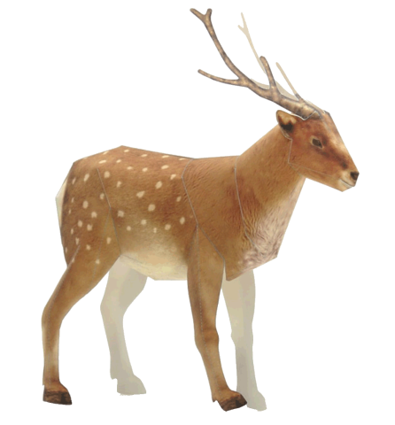

Slide 2
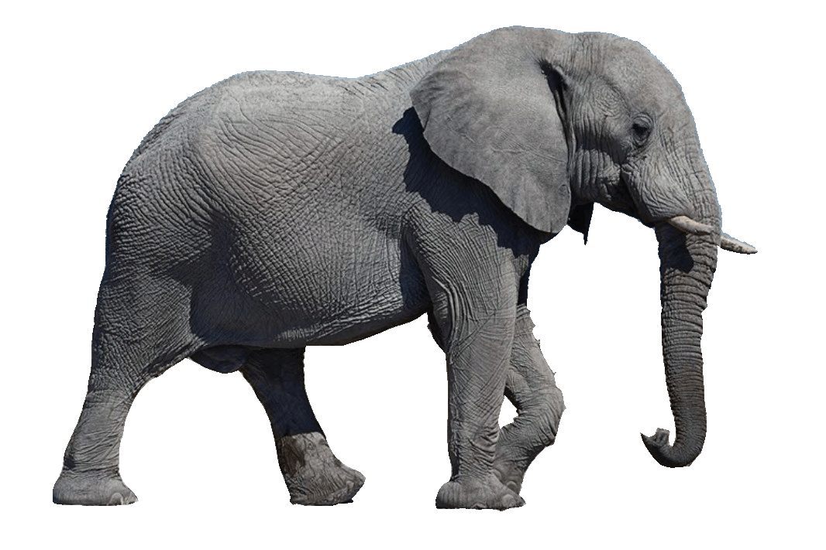
Con voi

Slide 3
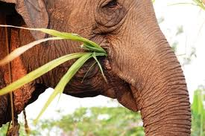

Slide 4
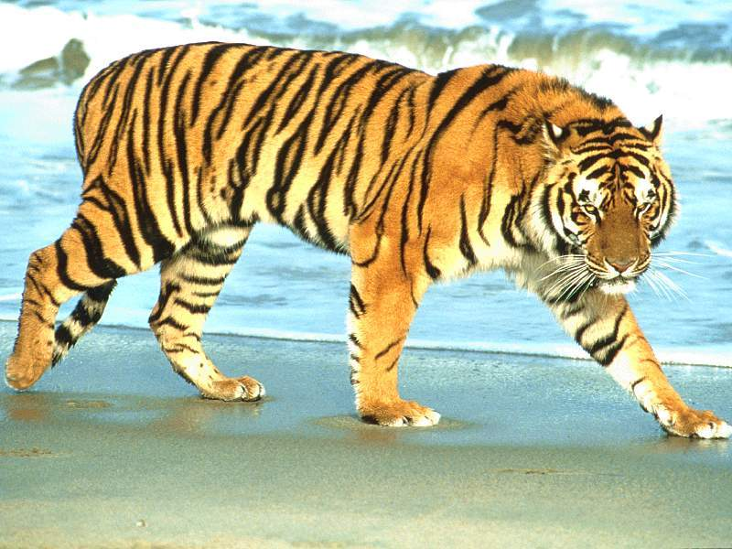
Con hổ

Slide 5
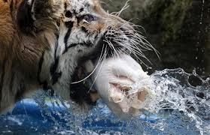

Slide 6
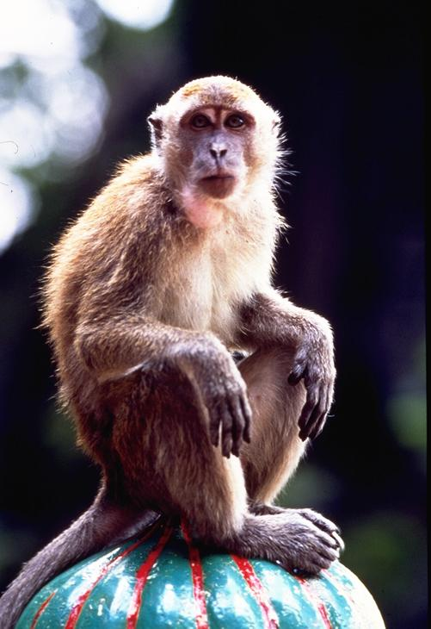
Con khỉ

Slide 7
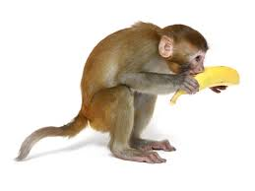

Slide 8
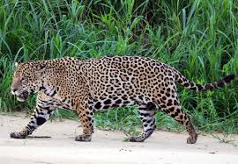
Con Báo

Slide 9
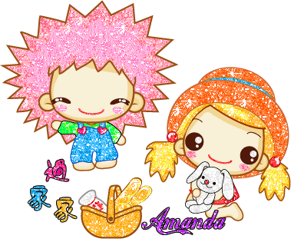
So sánh Sự giống và khác nhau của voi – khỉ

Slide 10
Giống nhau

Slide 11
Voi to,chậm chạp ,ăn mía
Khỉ nhỏ bé,nhanh nhẹn,ăn chuối
Khỉ không có vòi,không có ngà
Có vòi dài,và có ngà
Khác nhau

Slide 12
So sánh Sự giống và khác nhau của Báo – Hổ

Slide 13
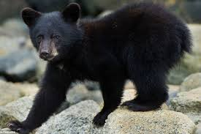
Giống nhau

Slide 14
Hổ lông vằn đen dài
Báo lông có những chấm đốm màu đen
Khác nhau

Slide 15
Mở rộng

Slide 16
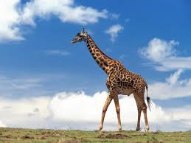
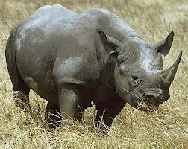

Slide 17
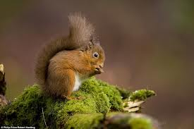
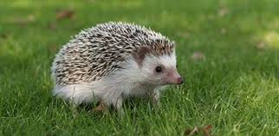
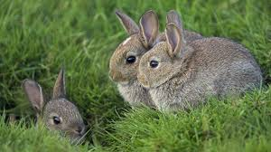
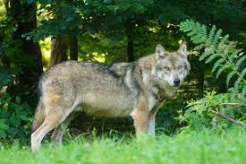

Slide 18
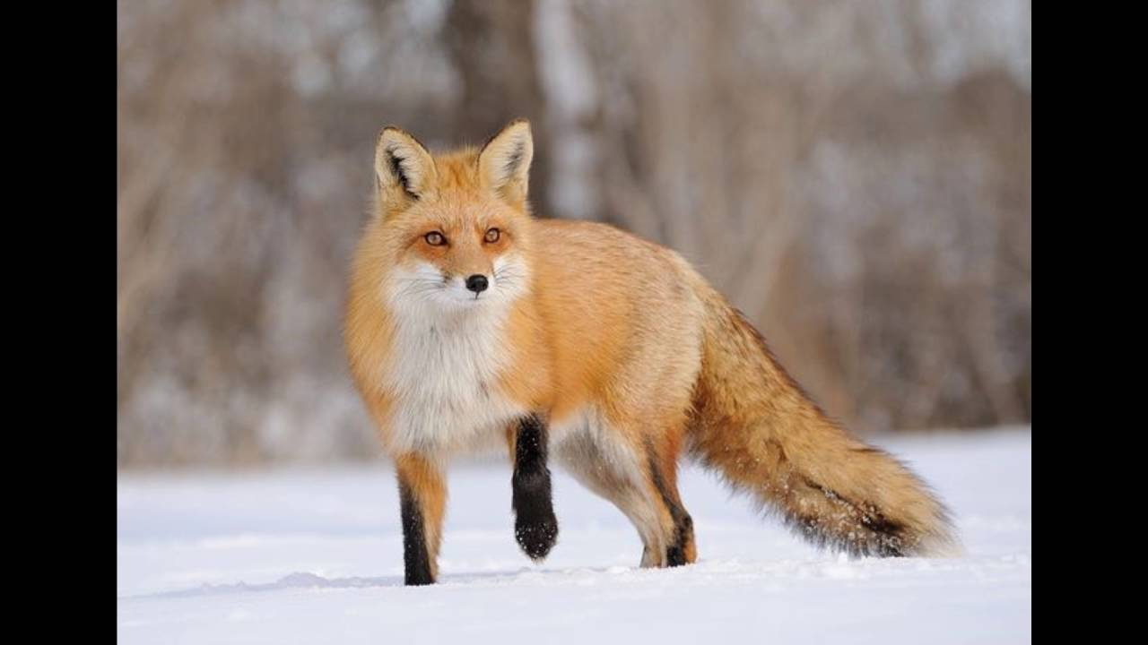
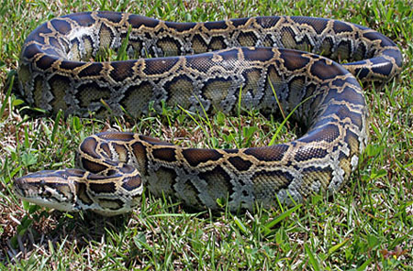
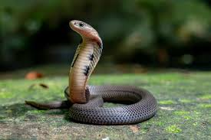
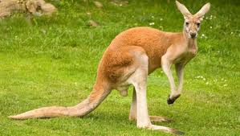

Slide 19
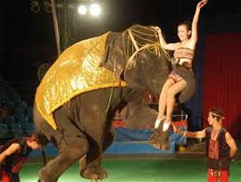

Slide 20
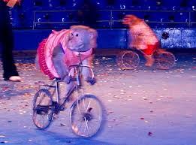

Slide 21
